Slide 1
Detekcia 3D pózy ruky zo stereoskopického záznamu
Tomáš Bordáč

Slide 2
Cieľ
Možnosti detekcie 3D pózy ruky
Porovnanie vybraných metód v oblasti interakcie robota s ľudským učiteľom.
Implementácia a vyhodnotenie systému na detekciu 3D pózy ruky učiteľa zo stereoskopického záznamu.

Slide 3
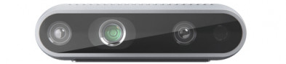
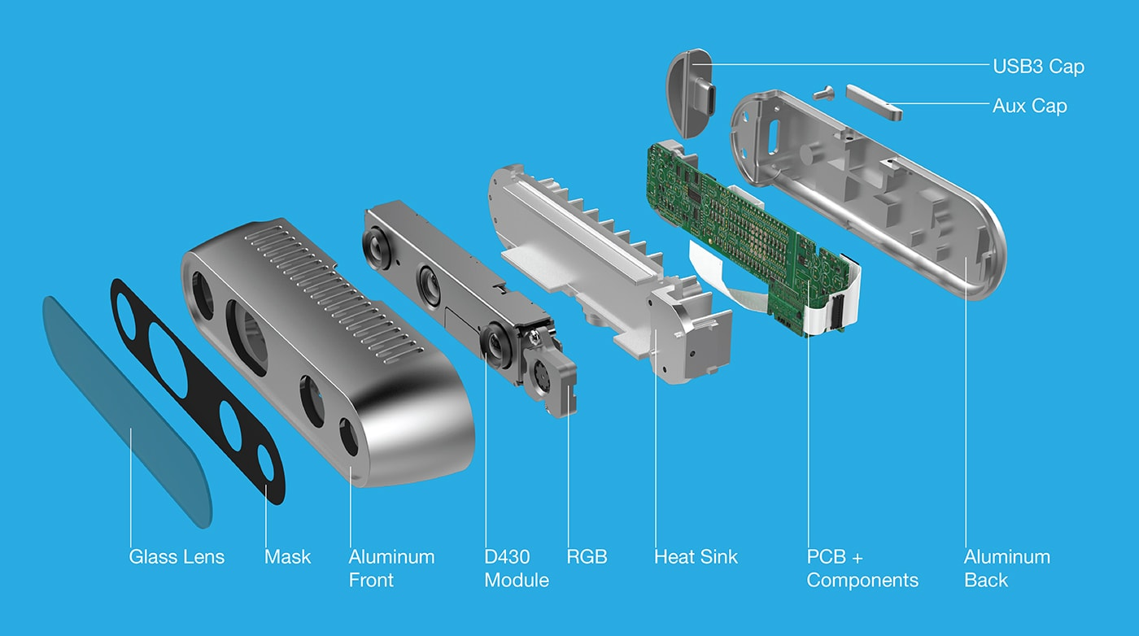
Hardware
Intel ReaslSense D435i

Slide 4
Output format
ROSBAG 2.0
Serializované objekty
Informacie o kamerách
Hĺbková mapa
RGB video

Slide 5
Existujúci systém
Hand tracking sample (Intel)
Dynamics Based 3D Skeletal Hand Tracking
Sledovanie ruky v reálnom čase
Predspracovanie dát
3D model ruky
Metrika chyby

Slide 6
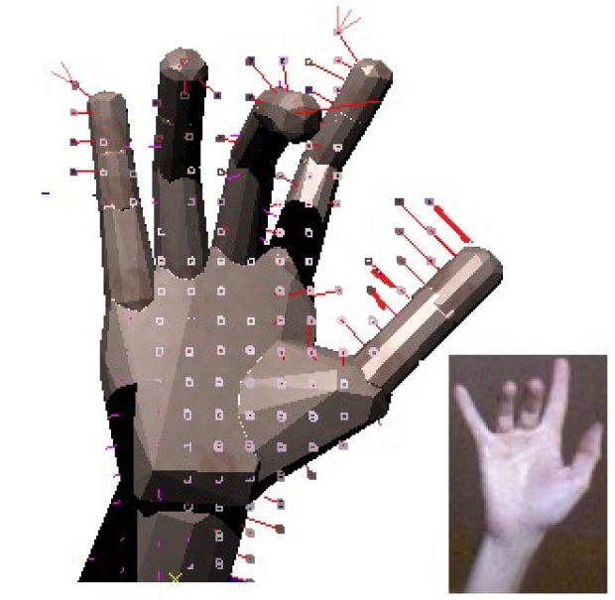
Dynamics Based 3D Skeletal Hand Tracking - Stan Melax, Leonid Keselman, Sterling Orsten
Predspracovanie hĺbkovej mapy
Mriežka voxelov
Pre každý voxel vyberie jeden bod v ťažisku
Odstránenie outliers
Simulacia pózy ruky
Najbližší zaznamenaný objekt
Vložený 3D model
Výber nutných bodov z hĺbkových dát

Slide 7
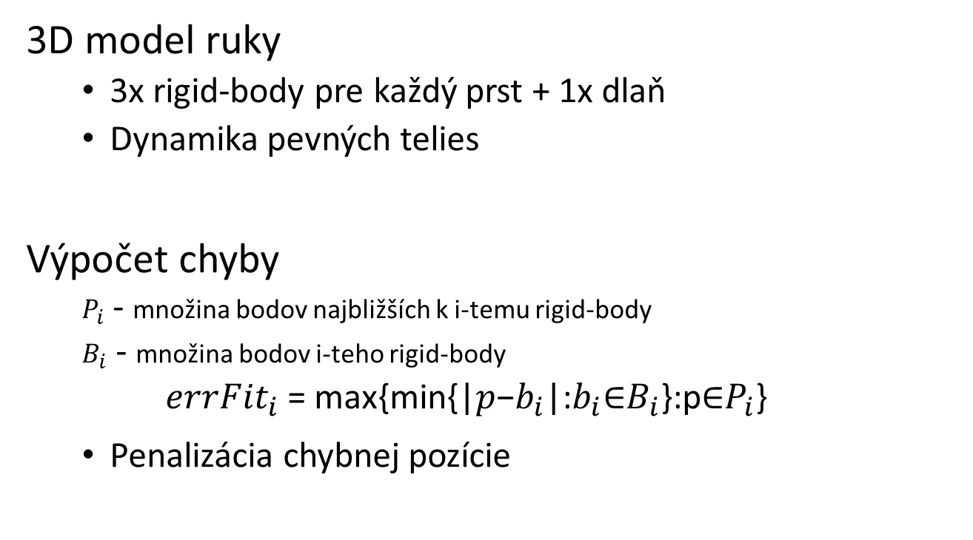
Dynamics Based 3D Skeletal Hand Tracking - Stan Melax, Leonid Keselman, Sterling Orsten
3D model ruky
3x rigid-body pre každý prst + 1x dlaň
Dynamika pevných telies
Výpočet chyby
$P_{i}$ - množina bodov najbližších k i-temu rigid-body
$B_{i}$ - množina bodov i-teho rigid-body
$${errFit}_{i} \text{=} \text{max}\text{\{}\text{min}\text{\{|}p\text{−}b_{i}\text{|:}b_{i}\text{∈}B_{i}\text{\}:}\text{p}\text{∈}P_{i}\text{\}}$$
Penalizácia chybnej pozície

Slide 8
Návrh implementácie
Vlastný dataset
Stereoskopické dáta s hĺbkovou mapou
Anotácia existujúcim systémom
Vlastná neurónová sieť
Vstup: 2D obrázok z vlastného datasetu
Anotácia: podľa funkčného modelu na 3D dátach
Výstup: heatmapy pre klúčové body ruky (21)

Slide 9
Ďakujem za pozornosť

Slide 10
Literatúra
Stan Melax, Leonid Keselman, and Sterling Orsten. Dynamics based 3d skeletal hand tracking. CoRR, abs/1705.07640, 2017

